Slide 1
貨幣數數看(紙幣及硬幣)
KS1-M1-1

Slide 2
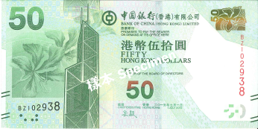
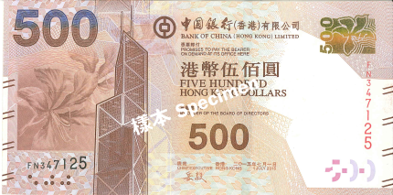
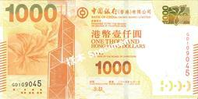
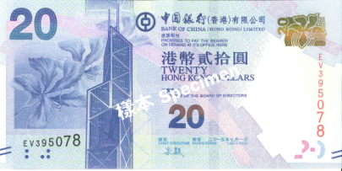
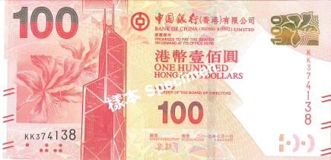
紙幣的總值
涉及千位的紙幣
涉及百位的紙幣
涉及十位的紙幣
要計算紙幣的總值，我們先要懂得把不同的紙幣依涉及的位值分類。

Slide 3
紙幣的總值
先分類
例子1
500+100+100
=700元
20+10
=30元
1000元
分類後，就由幣值較大的紙幣開始計算。
總值： 元
1730

Slide 4
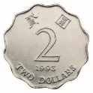
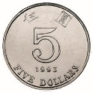
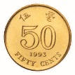
紙幣和硬幣的總值
例子2
有時候我們會混合使用紙幣和硬幣，這時我們則需要分開紙幣和硬幣來處理！

Slide 5
紙幣和硬幣的總值
先計元，後計角。
先分類
50+10
=60元
5 + 2
=7元
100元
5角
先計算紙幣的總值，後計算硬幣的總值。
總值： 元 角
167
5

Slide 6
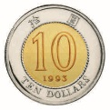
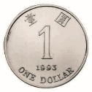
紙幣和硬幣的總值
分開處理
紙幣和硬幣
例子3

Slide 7
紙幣和硬幣的總值
由於10元硬幣的幣值已涉及十位，我們把它和涉及十位的紙幣一併計算會更為方便。

Slide 8
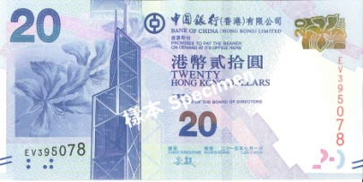
紙幣和硬幣的總值
20+20+10+10=60元
2+1=3元
2+2+1=5角
記得10元硬幣和10元紙幣的幣值同樣都是10元喔！
總值： 元 角
63
5

Slide 9
紙幣和硬幣的總值
先分類
例子4
又看看以上的例子！

Slide 10
紙幣和硬幣的總值
+
= 200元
50+50
=100元
100元
100
100
如遇上可組成100元的紙幣組合，就要進位至百元了！

Slide 11
紙幣和硬幣的總值
200元
+
= 20元
5+5
=10元
10元
10
10
遇上可組成10元的硬幣組合，就要進位至十元！

Slide 12
紙幣和硬幣的總值
200元
20元
1元
2+2+2+2+2
=10角
可只寫221元
遇上可組成10角的硬幣組合，就要算作1元！
總值： 元 角
221
0

Slide 13
~完~

